Slide 1

基于Bilinear Pooling的猫狗分类项目
朱明哲
2024/12/5

Slide 2
Bilinear Pooling的优势
Bilinear Pooling通过外积在特征层面上捕捉特征对之间的交互，这使得模型能够更有效地学习局部特征之间的相关性。
Bilinear Pooling具有灵活性，可以按照自身情况选择参数共享策略
能够捕捉局部的高阶特征，适合图像分类任务

Slide 3
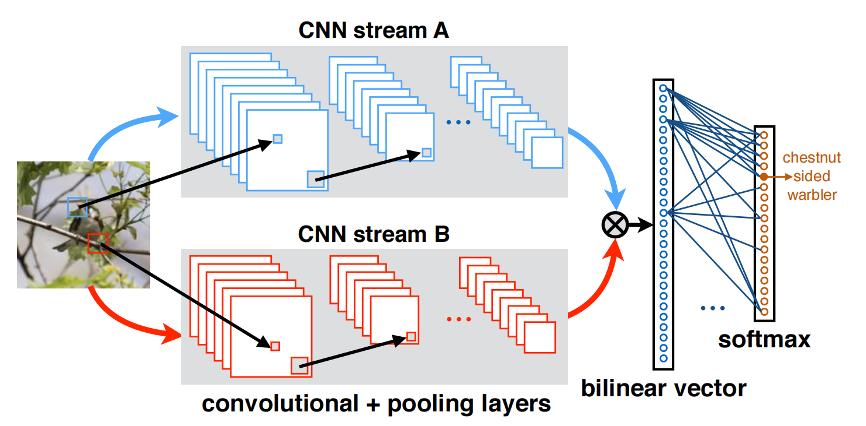
Bilinear Pooling的发展历史
Bilinear CNN Models for Fine-grained Visual Recognition（2015）
Bilinear Pooling在2015年被提出用来做细粒度图像分类，它主要于特征融合，具有高度冗余信息，后续论文证明可以在不显著损失准确性的情况下将尺寸减少一个数量级。
Lin, T.-Y., RoyChowdhury, A., & Maji, S. (2017). Bilinear CNNs for Fine-grained Visual Recognition. Retrieved from https://arxiv.org/abs/1504.07889

Slide 4
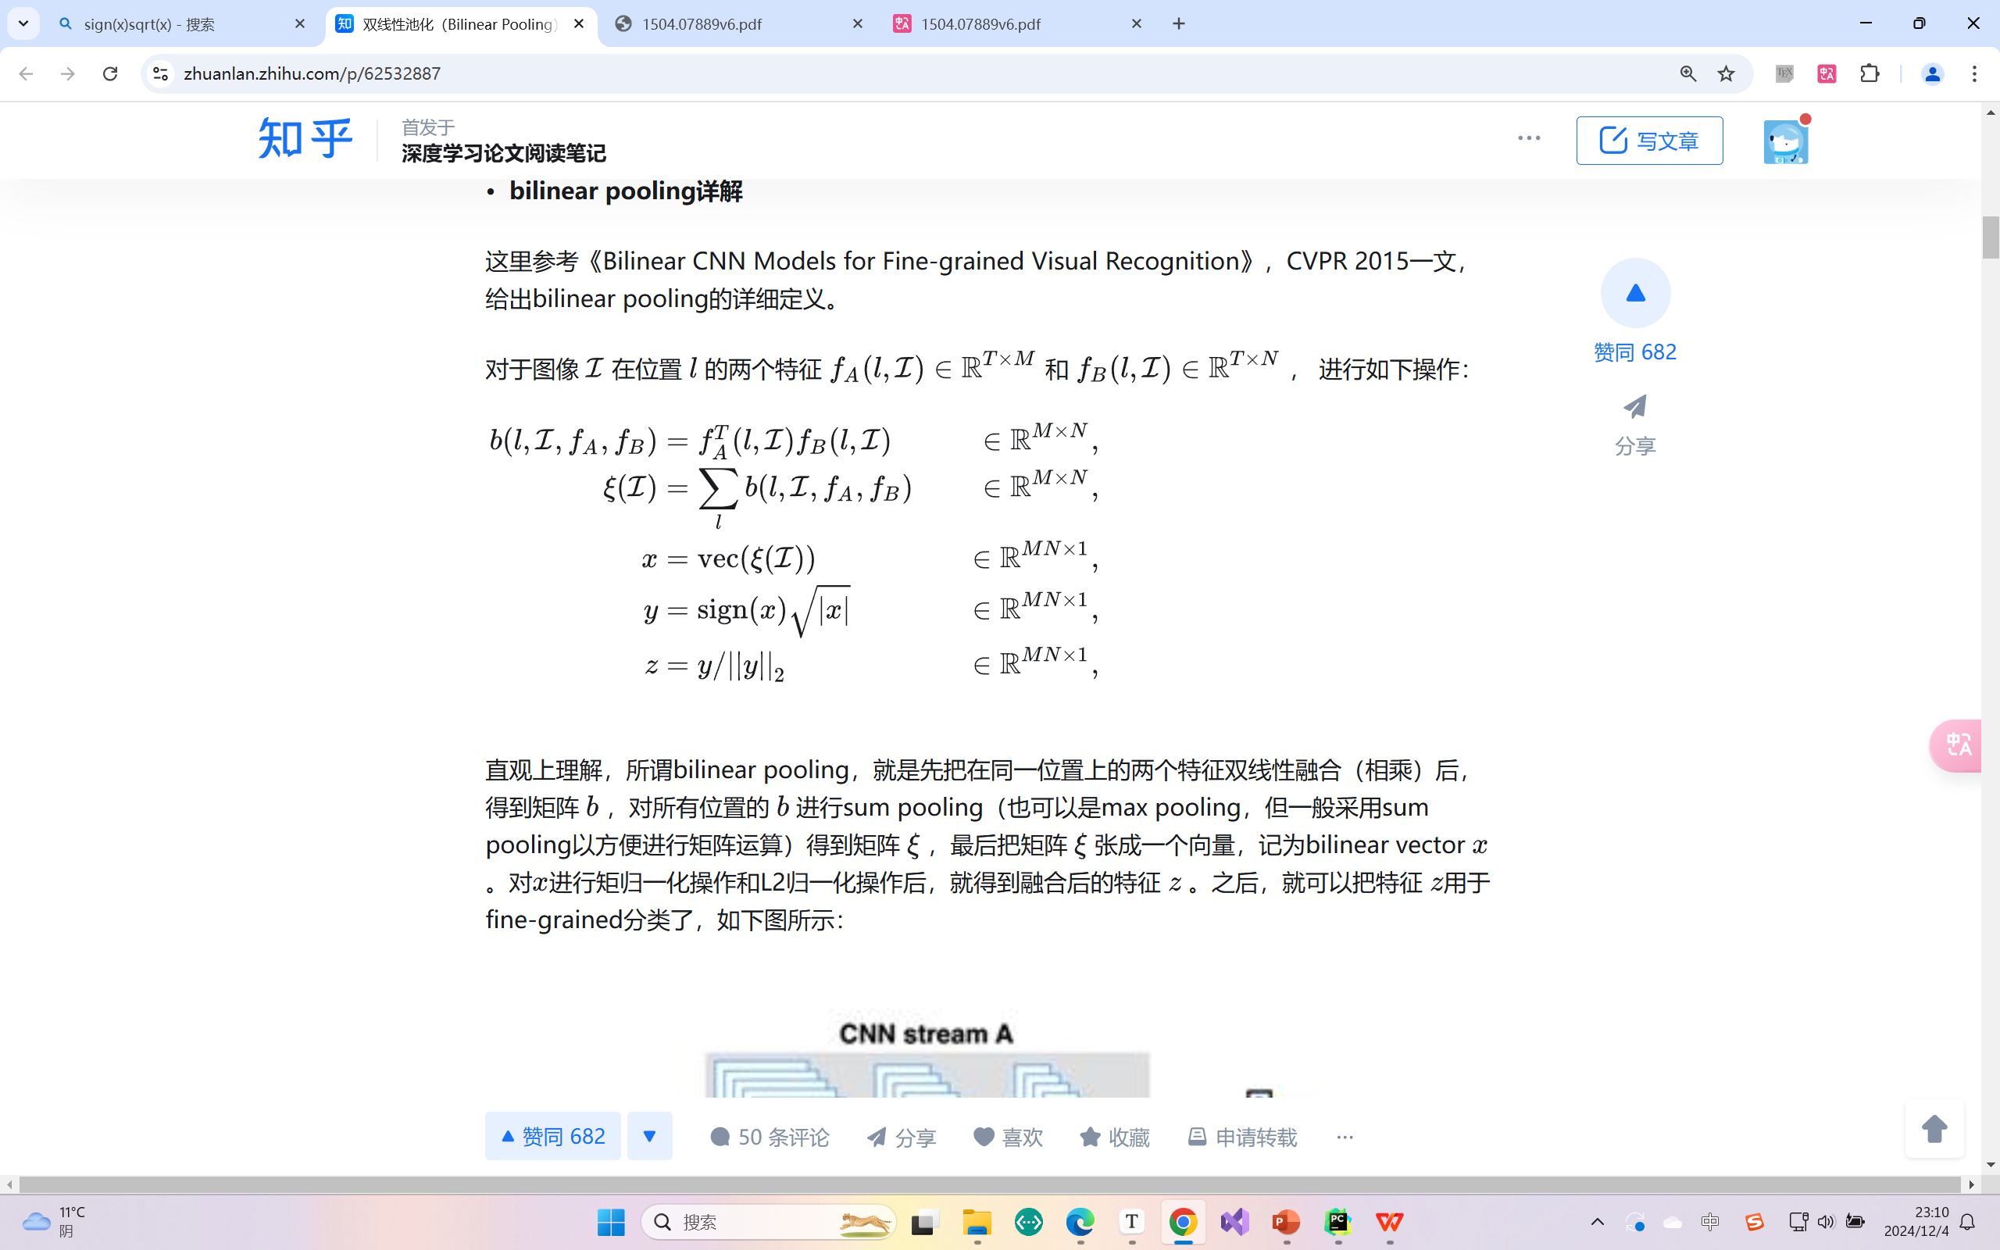
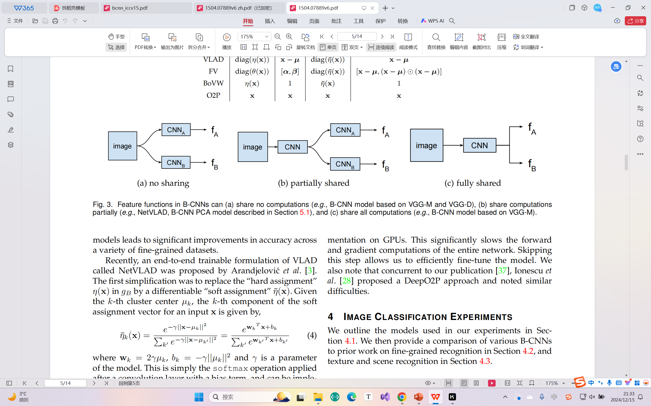
Bilinear Pooling的发展历史

Slide 5
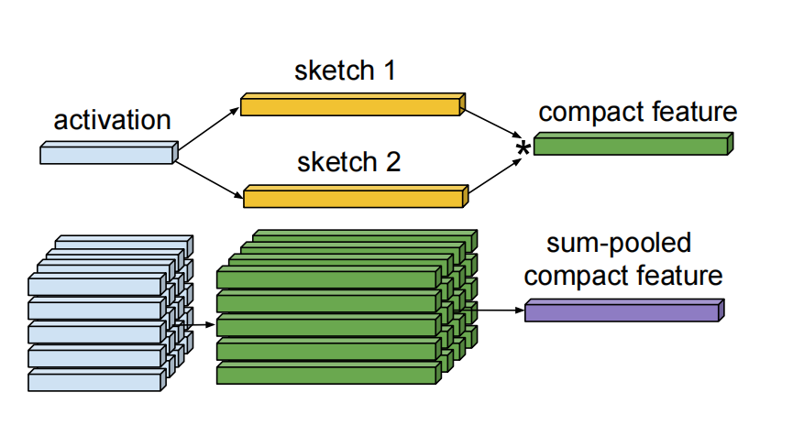
Bilinear Pooling的发展历史
Compact Bilinear Pooling（2016）
之前的Bilinear Pooling的特征维度非常高，不利于后续的分析。因此这篇文章提出了两种紧凑的Bilinear表示方法，保持与完整Bilinear表示相同的区分能力，但维度仅为几千。
Gao, Y., Beijbom, O., Zhang, N., & Darrell, T. (2016). Compact Bilinear Pooling. arXiv:1511.06062v2. Retrieved from https://arxiv.org/abs/1511.06062

Slide 6
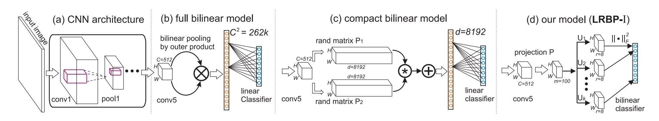
Bilinear Pooling的发展历史
Low-rank Bilinear Pooling for Fine-Grained Classification（2016）
通过低秩矩阵近似的方法降低计算量。并且在几个公共数据集上的广泛实验，展示了模型在细粒度分类任务上达到了最先进的性能，并且模型大小是Compact Bilinear Model的十分之一，Bilinear Model模型的千分之一。
Kong, S., & Fowlkes, C. (2016). Low-rank Bilinear Pooling for Fine-Grained Classification. arXiv:1611.05109v2. Retrieved from https://arxiv.org/abs/1611.05109

Slide 7
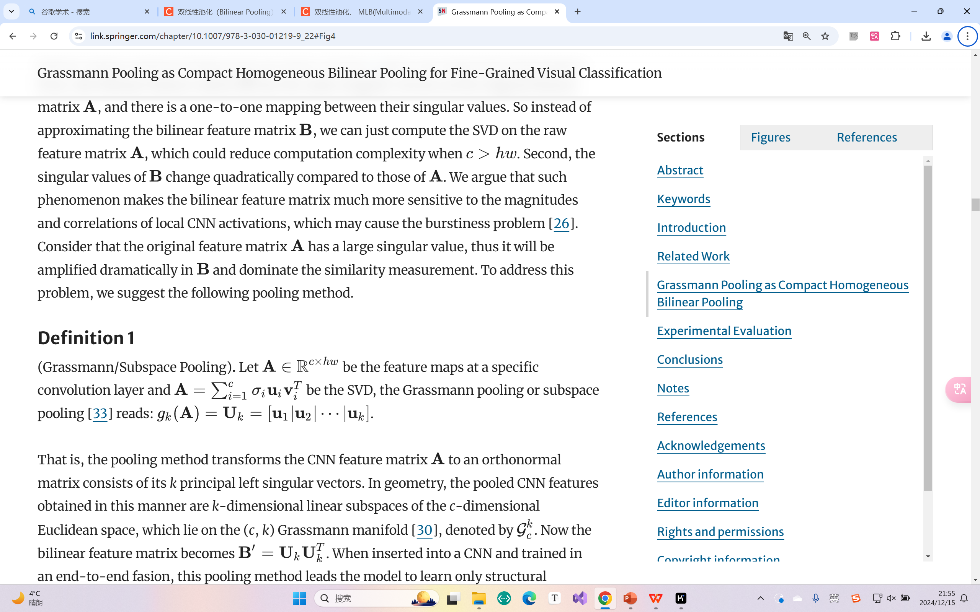
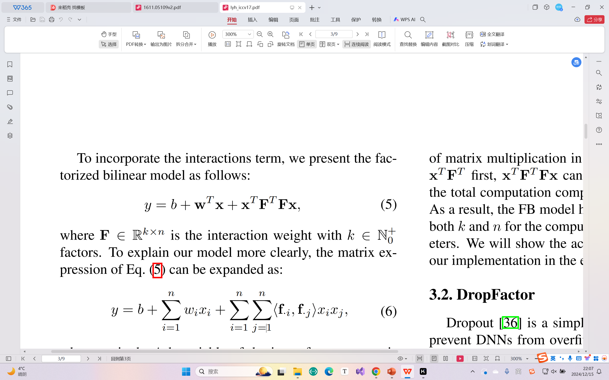
Bilinear Pooling的发展历史
Grassmann Pooling as Compact Homogeneous Bilinear Pooling for Fine-Grained Visual Classification（2018）
Wei, X., Zhang, Y., Gong, Y., Zhang, J., & Zheng, N. (2018). Grassmann Pooling as Compact Homogeneous Bilinear Pooling for Fine-Grained Visual Classification. In Proceedings of the European Conference on Computer Vision (ECCV) (pp. 355-370). Springer, Cham. https://doi.org/10.1007/978-3-030-01219-9_22
该方法在保持分类性能的同时显著减少了模型的大小和计算需求，这对于资源受限的环境和应用场景非常有价值。
Factorized Bilinear Models for Image Recognition（2017）
将Bilinear Model和Bilinear Pooling联系起来，提出了FB层，将Bilinear Pooling推广到所有卷积层和全连接层，并约束所有二次矩阵的秩以减少参数数量和计算成本。
Li, Y., Wang, N., Liu, J., Hou, X. (2017). Factorized Bilinear Models for Image Recognition. In Proceedings of the IEEE International Conference on Computer Vision (ICCV). https://doi.org/10.1007/978-3-030-01219-9_22

Slide 8
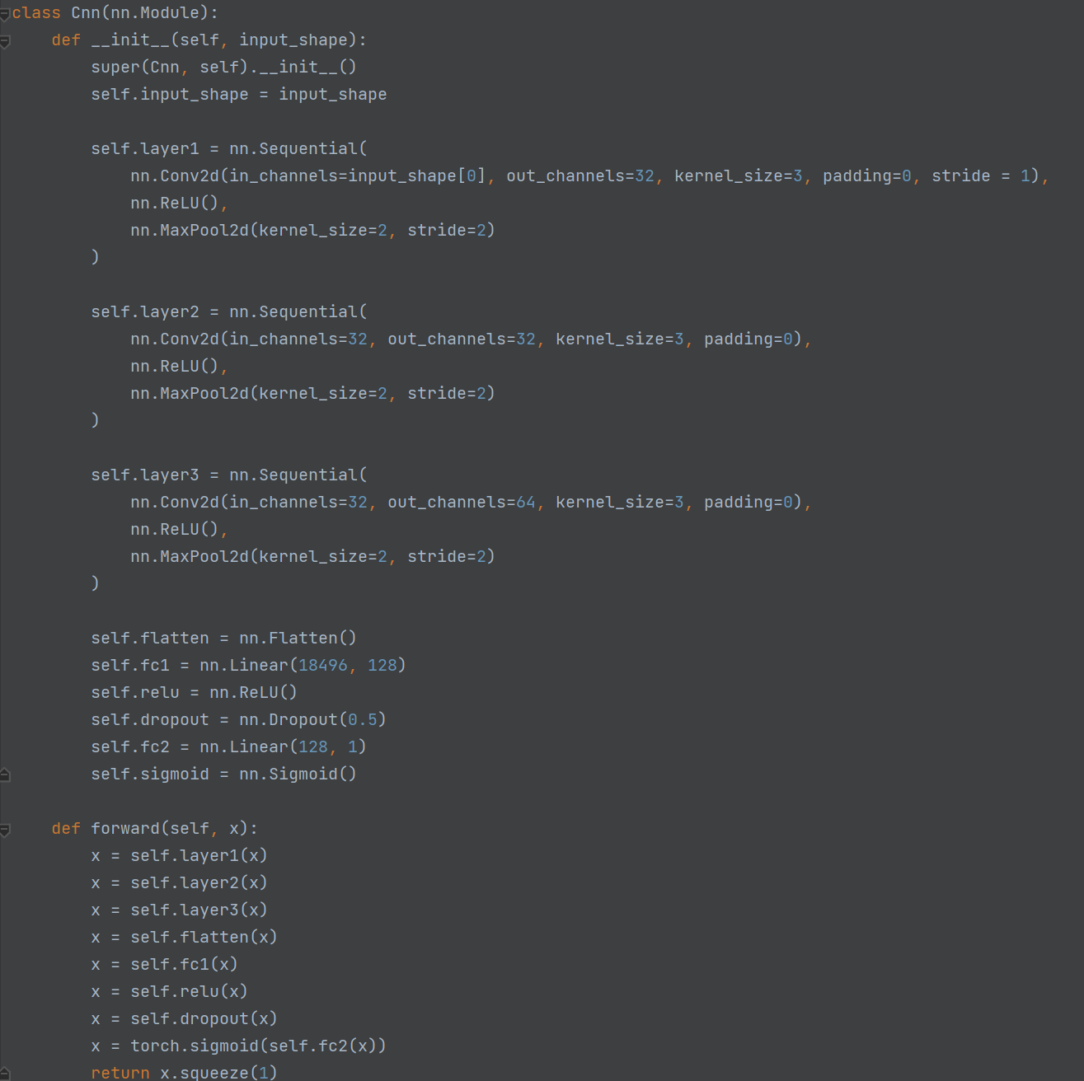
神经网络介绍
1.CNN
Netron

Slide 9
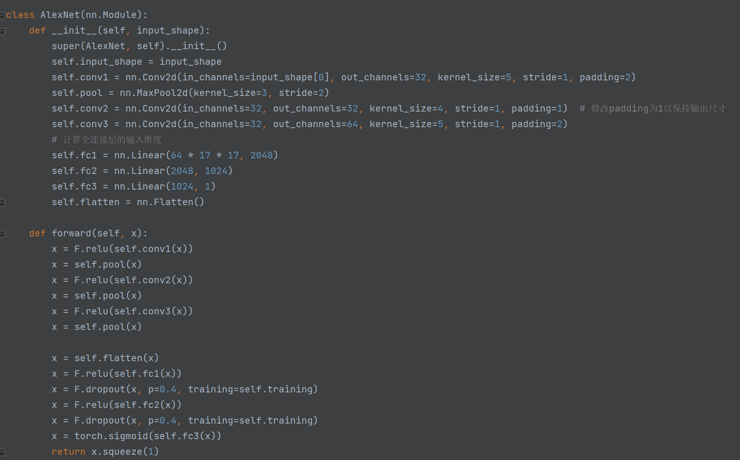
神经网络介绍
2.AlexNet
Netron

Slide 10
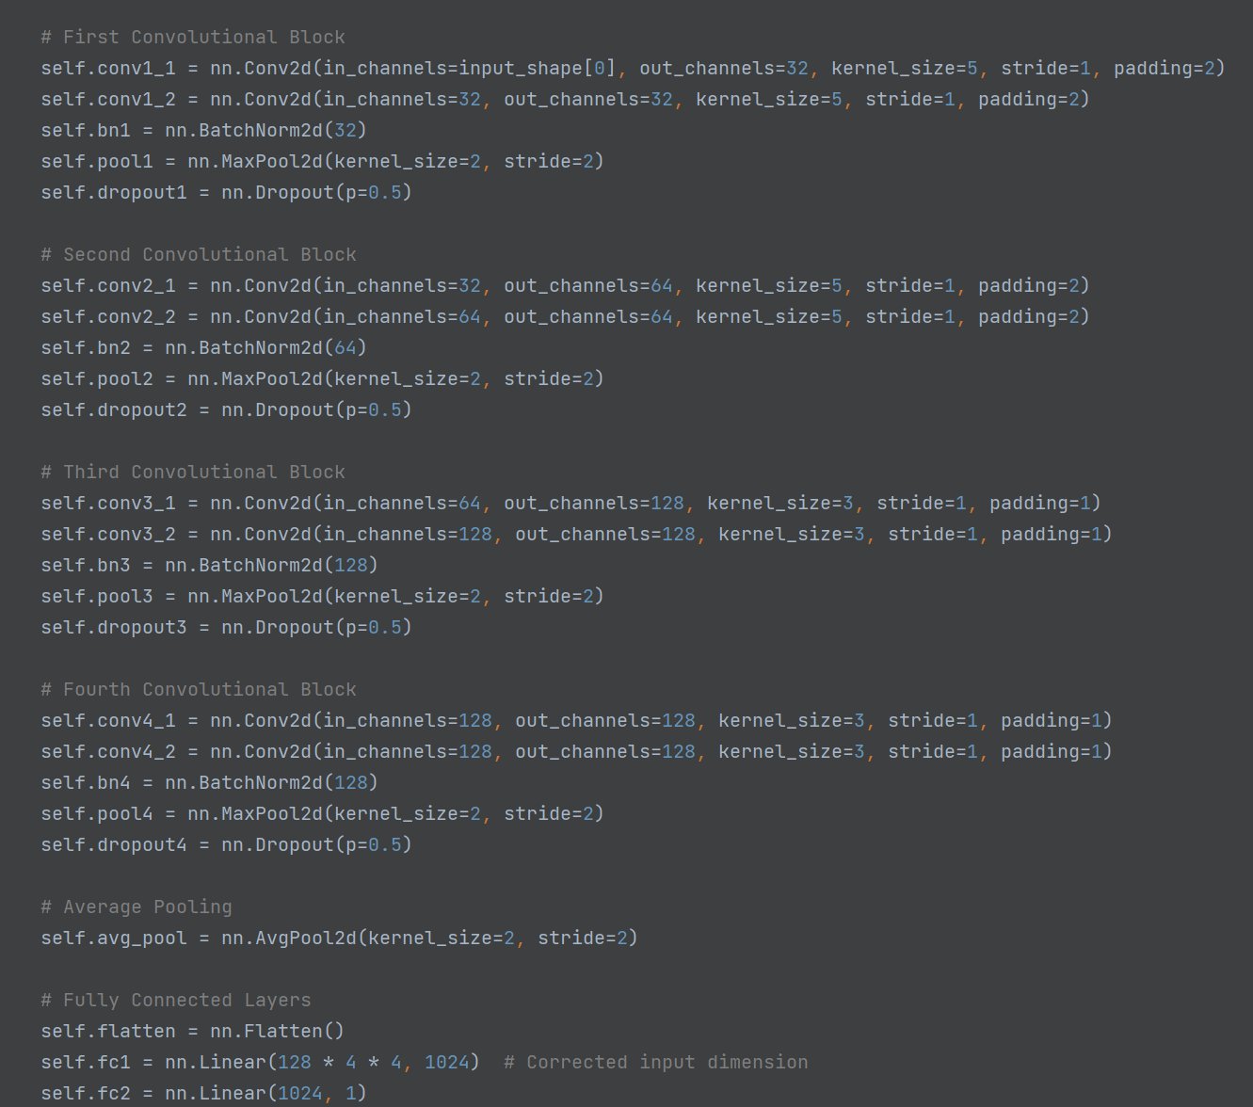
神经网络介绍
3.DNN
Netron

Slide 11
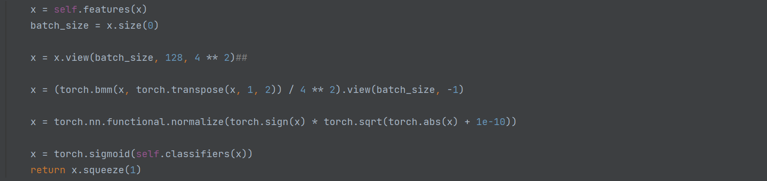
神经网络介绍
4.Bilinear DNN
在之前DNN的基础上加入了sign-squart和 l2 normalization
Netron

Slide 12
实验结果
模型 | 尺寸 | 数据增广 | 学习率 | loss | optimizer | Train loss | Train acc | Val loss | Val acc | 用时
CNN | (3,150,150) | 无 | 1e-4 | BCE | Adam | 0.4395 | 0.7986 | 0.5733 | 0.7270 | 261s
AlexNet | (3,150,150) | 无 | 1e-4 | BCE | Adam | 0.2239 | 0.8943 | 1.3920 | 0.7310 | 285s
DNN | (3,150,150) | 无 | 1e-4 | BCE | Adam | 0.2057 | 0.9124 | 0.7539 | 0.7480 | 379s
BIlinear | (3,150,150) | 无 | 1e-4 | BCE | Adam | 0.4103 | 0.8210 | 0.5366 | 0.7690 | 380s
CNN | (3,250,250) | 无 | 1e-4 | BCE | Adam | 0.3201 | 0.8628 | 0.6389 | 0.7215 | 353s
AlexNet | (3,250,250) | 无 | 1e-4 | BCE | Adam | 0.2207 | 0.9125 | 0.7344 | 0.7340 | 538s
DNN | (3,250,250) | 无 | 1e-4 | BCE | Adam | 0.0484 | 0.9860 | 1.0584 | 0.7150 | 765s
BIlinear | (3,250,250) | 无 | 1e-4 | BCE | Adam

Slide 13


未来的研究方向

Slide 14
THANKS

